Slide 1
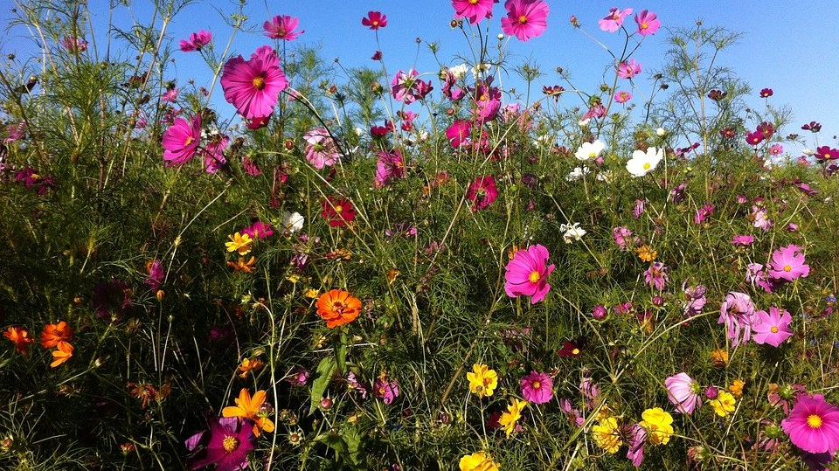
Sommarinfo 2025

Slide 2
Annika jobbar DAGTID 08.00-16.30 tom torsdag 3/7 INTE KVÄLL
RESPEKTERA!!!

Slide 3
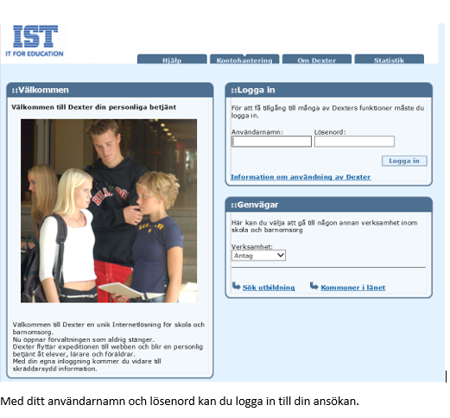
Slutliga antagningsbesked öppnar v.27
Logga in och svara med ditt användarnamn ex. 090807-1234
Samt koden du fick av mig!
https://fyrkanten.dexter-ist.com/Lulea/Default.asp?page=auth/common/login

Slide 4
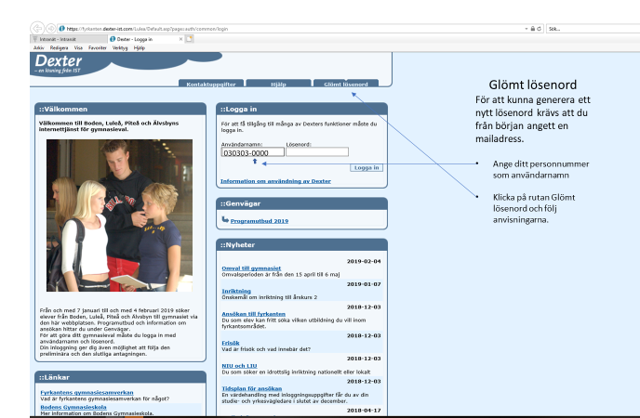
Glömt lösenord i sommar!!!
Om du ”tappat” din kod i sommar kan du kontakta mig Annika jag jobbar t o m torsdag 3:e juli (vecka 27).
Annars kan du begära ett nytt via Dexter under fliken: ”Glömt lösenord” Då kommer det till mailen du la in när du gjorde din ansökan i Januari.
I sista hand ringer du 0920- 453000 (Antagningskansliet).

Slide 5
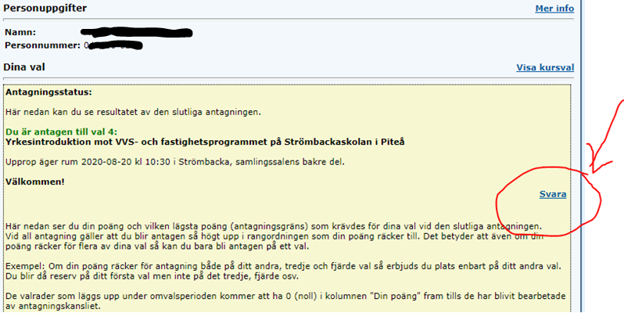

Slide 6
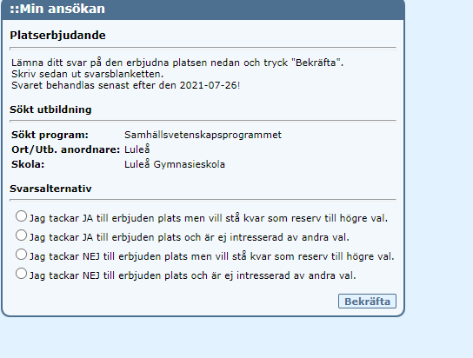
Här är det VIKTIGT att man VERKLIGEN VET om man vill ha en högre plats eller inte!
Tackar du JA till erbjuden plats och vill stå kvar som reserv till högre val.
Då kommer du direkt in på högre val om det blir en ledig plats.
Du har alltså inte kvar den lägre platsen du tackat JA till. Tackar du NEJ till ditt högre val har du ingen plats kvar.

Slide 7
22 - 24 juli 1: a maskinella reservantagningen (Slutligt antagna)
28 juli – 31 juli 2: a maskinella reservantagningen (Slutligt antagna)
4 aug- 1 sept Manuell reservantagning via kansliet (Inkl. grupp 3-”sena”)
Du får samtal eller sms:ar antagningen. 0920-430000

Slide 8
Går det att göra omval under sommaren?
Reservplatsansökan till gymnasieskolorna årskurs 1 i Gymnasieantagning Nords område - Luleå (lulea.se)

Slide 9
Hur vet jag uppropstid torsdag 21:a augusti?
I antagningsbeskedet (på dexter) när du är inloggad
Strömbackas hemsida: www.pitea.se/strombackaskolan

Slide 10
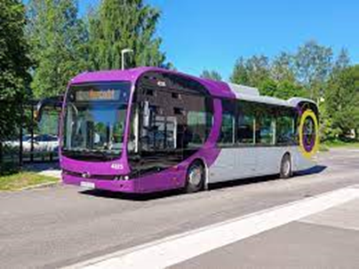
Busskort på gymnasiet
I augusti ansöker du om skolskjuts: https://pitea.enamnd.se/oversikt/overview/3002
SPARA DITT GAMLA BUSSKORT FRÅN ÅK 9!

Slide 11
Behöver du hjälp i sommar
Jag jobbar DAGTID 08.00-16.30 t o m torsdag 3:e juli (vecka 27) om du behöver hjälp finns jag på Teams, mail annika.malm@pitea.se eller tfn 0911-696679
Behöver du hjälp under min semester vänder du dig till:
Gymnasieantagningen i Luleå 0920-453696 eller gymnasieantagningnord@lulea.se
(Frågor om själva ansökan, koder för webben osv.)
Många frågor kan man också få svar på via webb: -FAQ funktion och information som finns under Bra att veta.

